Slide 1
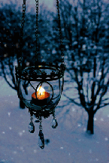
AVENT 2020
Présentation d’un temps fort intergénérationnel
13 octobre 2020

Slide 2
Le Seigneur est ma lumière et mon salut
R/ : Le Seigneur est ma lumière et mon salut, De qui aurais-je crainte ? Le Seigneur est le rempart de ma vie, Devant qui tremblerais-je ?
1. J'ai demandé une chose au Seigneur, La seule que je cherche : Habiter la maison du Seigneur tous les jours de ma vie.
2. Habiter ta maison, Seigneur, Pour t'admirer en ta beauté Et m'attacher à ton Eglise, Seigneur.
3. J'en suis sûr, je verrai la bonté du Seigneur Sur la terre des vivants. Espère, sois fort et prends courage, Espère, espère le Seigneur !

Slide 3
Ps 118 (119), 41.43, 44-45, 47-48
R/ Que vienne à moi, Seigneur, ton amour. (Ps 118, 41a)
Que vienne à moi, Seigneur, ton amour,
et ton salut, selon ta promesse.
N’ôte pas de ma bouche la parole de vérité,
car j’espère tes décisions.
J’observerai sans relâche ta loi,
toujours et à jamais.
Je marcherai librement,
car je cherche tes préceptes.
Je trouve mon plaisir en tes volontés,
oui, vraiment, je les aime.
Je tends les mains vers tes volontés, je les aime,
je médite sur tes ordres.

Slide 5
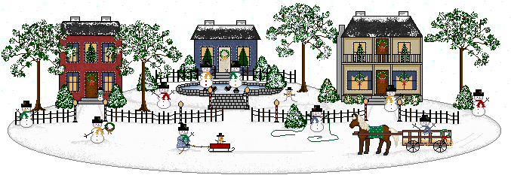
Pour moi l’Avent c’est….

Slide 6
L’Avent : le début d’une nouvelle année liturgique
Année B : Évangile selon St Marc

Slide 8
L’Avent, un chemin en 4 étapes
Accueillir Jésus
Être dans la joie
Préparer
Veiller

Slide 9
Jeu : Dessinez c’est gagné !

Slide 10
Evangile de Jésus-Christ selon saint Marc (Mc1, 1-8)
01 COMMENCEMENT DE L’ÉVANGILE de Jésus, Christ, Fils de Dieu.
02 Il est écrit dans Isaïe, le prophète : Voici que j’envoie mon messager en avant de toi, pour ouvrir ton chemin.
03 Voix de celui qui crie dans le désert : Préparez le chemin du Seigneur, rendez droits ses sentiers.
04 Alors Jean, celui qui baptisait, parut dans le désert. Il proclamait un baptême de conversion pour le pardon des péchés.
05 Toute la Judée, tous les habitants de Jérusalem se rendaient auprès de lui, et ils étaient baptisés par lui dans le Jourdain, en reconnaissant publiquement leurs péchés.
06 Jean était vêtu de poil de chameau, avec une ceinture de cuir autour des reins ; il se nourrissait de sauterelles et de miel sauvage.
07 Il proclamait : « Voici venir derrière moi celui qui est plus fort que moi ; je ne suis pas digne de m’abaisser pour défaire la courroie de ses sandales.
08 Moi, je vous ai baptisés avec de l’eau ; lui vous baptisera dans l’Esprit Saint. »

Slide 11
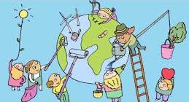
Être veilleurs avec Laudato Si
Regardons Laudato Si : Clip animé pour les enfants

Slide 12
Jésus Christ, lumière du monde

